Slide 1
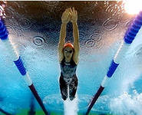
Муниципальное бюджетное дошкольное образовательное учреждение «Детский сад «Сказка» Наукоград Кольцово
Использование современных педагогических технологий по ФГОС при обучении детей плаванию в ДОУ.
Инструктор по физической культуре (плавание): Москвина Е.Н.

Slide 2
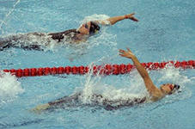
Современные педагогические технологии в дошкольном образовании направлены на реализацию ФГОС ДО, причем взрослый в общении с детьми придерживается положения: «Не рядом, не над ним, а вместе!». Цель педагога – содействовать становлению ребенка как личности.
Технология – это совокупность приемов, применяемых в каком-либо деле, мастерстве, искусстве (толковый словарь).
Педагогическая технология – это совокупность психолого-педагогических установок, определяющих специальный набор и компоновку форм, методов, способов, приёмов обучения, воспитательных средств; она есть организационно - методический инструментарий педагогического процесса (Б.Т.Лихачёв).
К числу современных образовательных технологий можно отнести:
здоровьесберегающие технологии;
технология исследовательской деятельности;
технологии проектной деятельности;
информационно-коммуникационные технологии;
личностно-ориентированные технологии;
технология портфолио дошкольника и воспитателя;
игровая технология;
технология «ТРИЗ» и др.

Slide 3
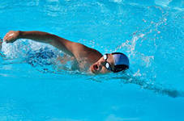
В своей работе я использую следующие технологии:
личностно-ориентированные технологии;
игровую технологию;
информационно-коммуникационные технологии;
здоровьесберегающие технологии.

Slide 4
Личностно - ориентированная технология
В работе опираюсь на личностно-ориентированные технологии, технологию сотрудничества, которые ставят в центр всей системы дошкольного образования личность ребенка, обеспечение комфортных условий в семье и дошкольном учреждении.
Личностно-ориентированные технологии противопоставляют авторитарному подходу к ребенку в традиционной технологии – атмосферу любви, заботы, сотрудничества, создают условия для творчества личности.

Slide 5
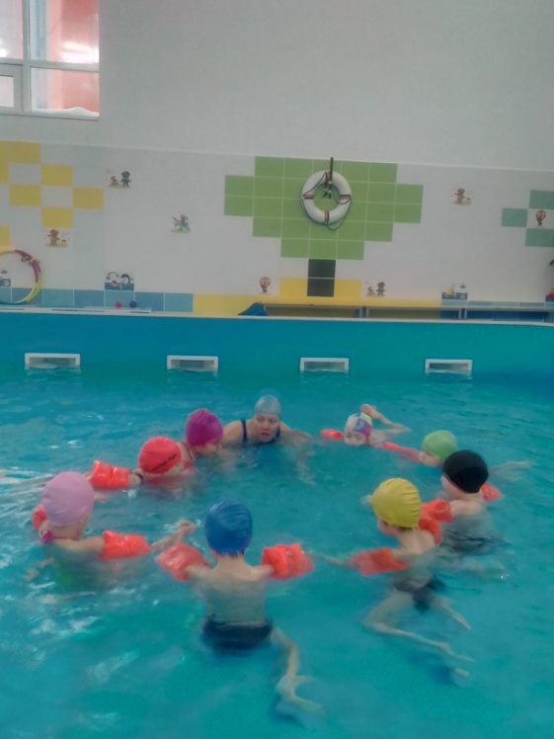

Slide 6
Игровая технология
Подвижные игры и игровые движения - естественные спутники жизни ребенка, обладающие великой воспитательной силой, формирующие физические и личностные качества ребенка.

Slide 7
Эстафеты
Игра «Карусель»

Slide 8
Звездочки
Попловок

Slide 9
Информационно-коммуникационные технологии
Мир, в котором развивается современный ребенок, коренным образом отличается от мира, в котором выросли его родители. Это предъявляет качественно новые требования к дошкольному воспитанию как первому звену непрерывного образования: образования с использованием современных информационных технологий (компьютер, интерактивная доска, планшет и др.).

Slide 11
Здоровьесберегающие технологии.
Дошкольники с удовольствием и радостью посещают мои занятия по плаванию. Я твердо убеждена, что счастливый ребёнок – это здоровый ребёнок, поэтому забота о здоровье детей – одна из главных задач в моей работе. Поэтому широко использую в своей деятельности здоровьесберегающие технологии, целью которых является обеспечение ребенку возможности сохранения здоровья, формирование у него необходимых знаний, умений, навыков по гигиеническому и здоровому образу жизни.
оздоровительные процедуры в водной среде.
Здоровьесберегающая деятельность формирует у дошкольника стойкую мотивацию на здоровый образ жизни.
Применение в работе ДОУ здоровьесберегающих педагогических технологий повышает результативность воспитательно-образовательного процесса, направленных на сохранение и укрепление здоровья воспитанников.

Slide 12
Разминка на суше
Использования массажных ковриков
Массажных мячиков

Slide 13
Наши дети посещают бассейн 2 раз в неделю. При обучении плаванию использую следующие упражнения:
задержка дыхания на несколько секунд;
погружение под воду с головой с задержкой дыхания;
открывание глаз и ориентировка под водой;
вдох и выдох через рот;
скольжение на груди;
«звездочка», «торпеда», «стрелочка», «поплавок», «медуза», «дельфин».

Slide 14
Ведущим направлением моей работы является:
- сохранение и укрепление здоровья детей,
- улучшение их двигательного статуса с учётом индивидуальных возможностей и способностей;
- формирование у воспитанников ответственности в деле сохранения собственного здоровья.

Slide 15
Будьте
здоровы!!!

